Slide 1
Желязото - много наука в малко парче
Първи международен образователен онлайн форум – гр. Варна „Дигитализация и иновации в образованието и науката“
Обучението в STEM среда - Интердисциплинарен урок по физика и химия
проведен от: Сениха Салим Талиб – учител по физика и астрономия
и Таня Стефанова – учител по химия и опазване на околната среда
Средно училище „Гео Милев“ , България, гр. Варна

Slide 2
STEM В ОБУЧЕНИЕТО
STEM е нов начин, за изучаване на света, който ни заобикаля. Комбинира различни методи за разглеждане и проучване на актуални теми.
STEM урокът представлява обучение чрез методите на науката, технологиите, инженерството и математиката (в превод STEM (Science – Technology – Engineering – Mathematics). Децата вземат участие в експерименти, биват насърчавани да споделят идеите си и да допринасят за развитие на групови проекти.
Активното участие и обучение чрез практическо приложение и преживяване на наученото, са основните принципи залегнали във всеки STEM урок.
Чрез интегриране на дейностите по STEM в учебните области на децата се предоставя възможност за развитие на умения, необходими за адаптация в динамично развиваща се прагматична и технологична среда.
Чрез STEM, учениците развиват ключови умения като творческо мислене, критичен анализ, работа в екип, инициатива, общуване, математическа грамотност, които им осигуряват много добра основа за успех, както в училище , така и в реалния живот.

Slide 3
РЕЗЮМЕ НА УРОКА
Желязото е известно на хората от древни времена. Той е най-употребяваният метал. Заема 95% от световния добив на метали. Желязото играе важна роля в живота на живите организми. Знанията, които учениците придобиват за него чрез STEM уроците им позволяват умело да го използват в практиката.
В урока се използваха методи и средства на STEM обучението.
Урокът се проведе в рамките на два учебни часа и работа вкъщи. Учебните часове се проведоха в новата лаборатория по природни науки, оборудвана с нови и модерни работни мебели, лабораторни комплекти, уреди и материали, която се направи по проект по Национална програма „Осигуряване на съвременна образователна среда“ към Министерството на образованието.
През първия учебен час учениците експериментираха, извършваха опити, изчисления, анализираха и правиха изводи, за да установят физичните и химични свойства на желязото. Използваха магнитните свойства на желязото, за да конструират компас.
През втория учебен час учениците изследваха ръждясването на желязото и намериха информация за почистване на ръждата от желязото, представиха изготвените презентации за приложенията на желязото в практиката и значението на желязото за човешкия организъм и направиха изводи за значението и недостатъците на желязото.
Разделени в малки работни екипи, учениците влязоха в ролята на изследователи и експериментатори, за да установят:
- някои от най-важните физични и химични свойства на желязото, които определят широкото му приложение в практиката;
- чистотата на метала;
- как могат да си направят компас;
- недостатъка на желязото;
- приложенията на желязото;
- значението на желязото за здравето на човека.

Slide 4
ЦЕЛИ НА УРОКА
Основна цел: Да се покаже връзката на теорията с практиката. Изучените физични и химични свойства на желязото, учениците умело да прилагат в живота.
Да обяснят основни понятия като: магнитни сили, физични и химични свойства, прости и сложни вещества, химично съединяване, разлагане и заместване, горене, ръжда и ръждясване;
Да описват физични свойства по алгоритъм и да използват данни от интернет при необходимост;
Да установят опитно някои от физичните и химични свойства на желязото;
Да установят дали веществото е чисто или има примеси, пресмятайки плътността му;
Да конструират компас въз основа на знанията за свойствата на желязото;
Да свържат областите на приложение на желязото с неговите свойства;
Да усвоят умения за извършване на опити и записване на получените резултати;
Да правят анализ на резултатите и изводи;
Да бъдат активни участници в учебния процес;
Да се развият ключови умения като творческо мислене, критичен анализ, работа в екип, инициатива, общуване, математическа грамотност, формиране сътрудничество, организация на времето.

Slide 5
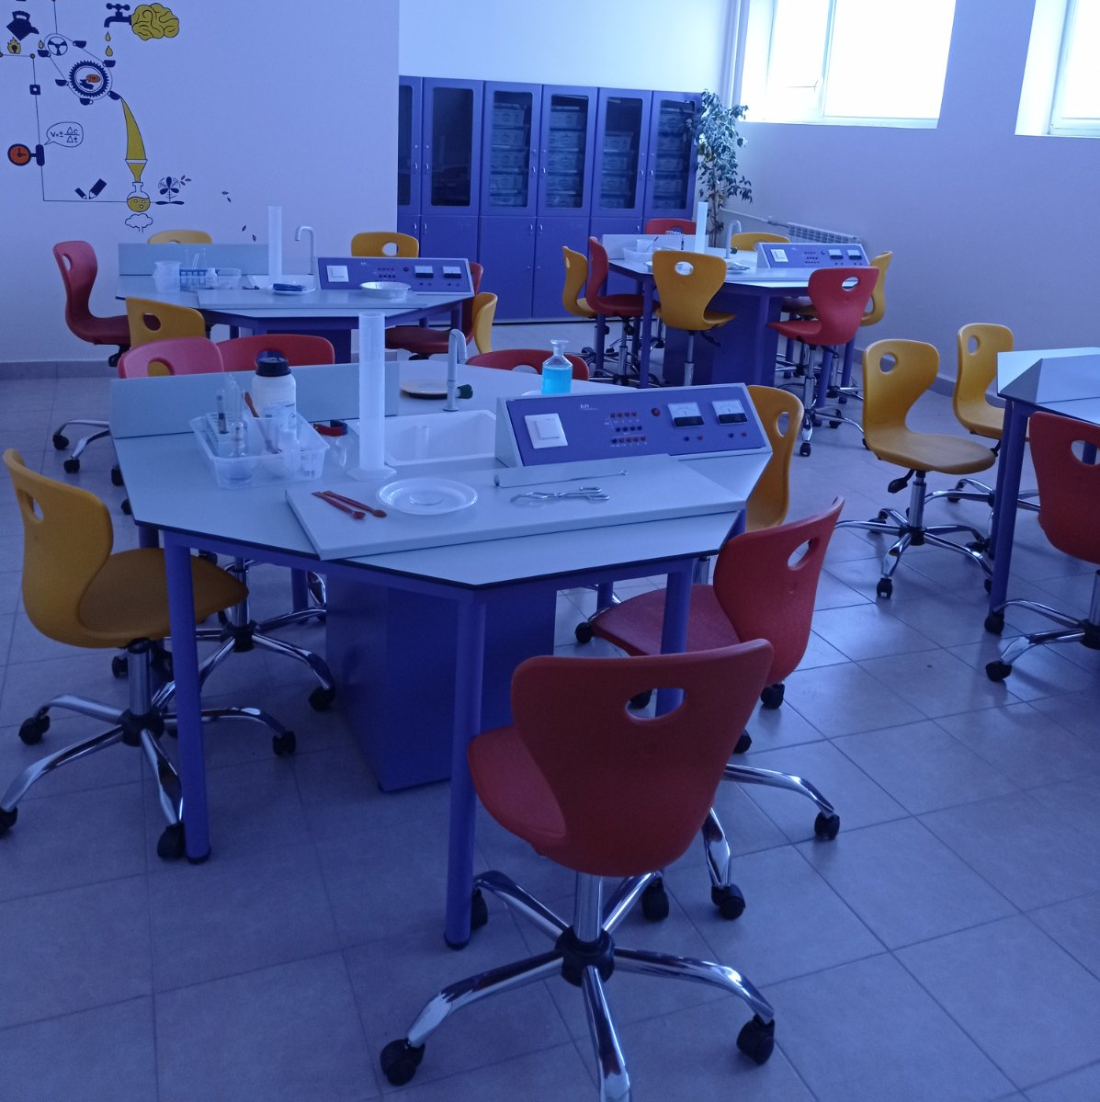
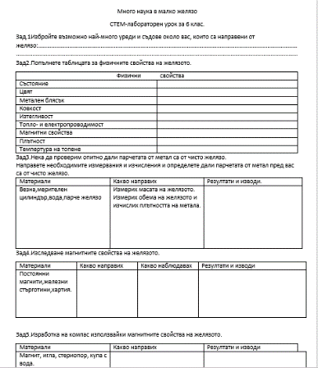
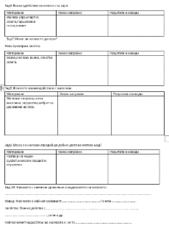
ПРЕДВАРИТЕЛНА ПОДГОТОВКА
На учениците се възложиха следните предварителни задачи:
- да проучат и да изготвят презентации за приложенията на желязото и значението му за човешкия организъм;
- да си набавят някои от необходимите материали за работа в часа: железни парчета, игла, стериопор или коркова тапа, железни гвоздеи.
Подготвихме работните места на екипите с останалите необходими уреди, материали и вещества.
Изготовихме работни листи със задачите за изпълнение, с таблица към всяка, за описване на резултатите, анализ и изводи.

Slide 6
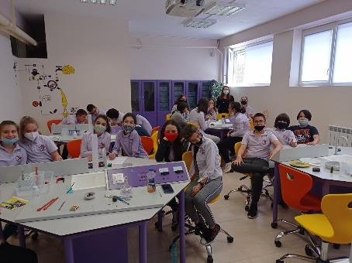
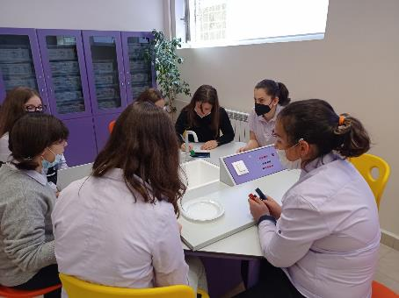
ХОД НА УРОКА
ПЪРВИ УЧЕБЕН ЧАС
Учениците се разделиха на четири екипа.
Екипите заеха работните си места и изпълниха поставените задачи.
Задачи:
1 Зад. Избройте възможно най-много предмети от желязо.
Цел на задачата: Да се развие бързина и наблюдателност.
2 Зад. Наблюдавайте парче желязо и попълнете таблицата с физичните свойства на желязото. Стойностите на физични константи намерете в интернет.
Цел на задачата: Систематизиране на знанията за физичните свойства на желязото и извличане на информация от интернет.
ФИЗИЧНИ СВОЙСТВА НА ЖЕЛЯЗОТО | свойства
Състояние
Цвят
Метален блясък
Ковкост
Изтегливост
Топло- и електропроводимост
Магнитни свойства
Плътност
Темпертура на топене

Slide 7
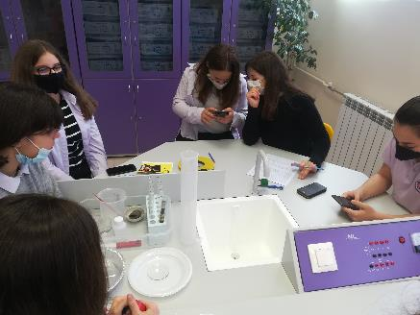
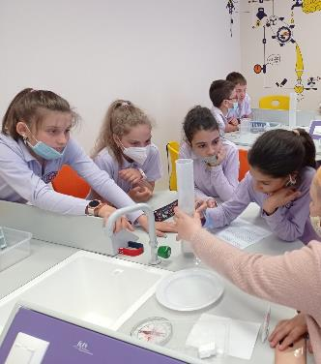
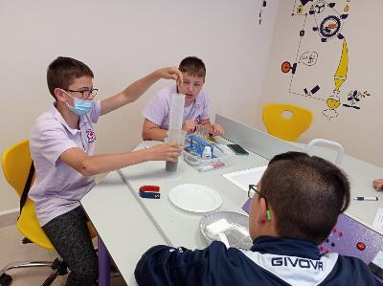
ХОД НА РАБОТА
ЕКСПЕРИМЕНТАЛНИ ЗАДАЧИ
ПЪРВИ УЧЕБЕН ЧАС
3 Зад.Проверете опитно дали парчетата метал, които сте донесли са от чисто желязо. Направете необходимите измервания и изчисления.
Указание: Пресметнете плътността и сравнете с тази на желязото от данните в таблицата, която попълнихе към втора задача.
Цел на задачата: Учениците да усвоят как чрез изчисления могат да открият дали металите са чисти или съдържат и примеси.
Материали | Какво направих | Резултати и изводи.
Везна, мерителен цилиндър, вода, парче желязо | Измерих масата на желязото. Измерих обема на желязото и изчислих плътността на метала. | m= V= ρ=

Slide 8
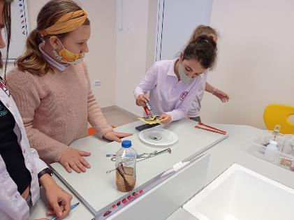
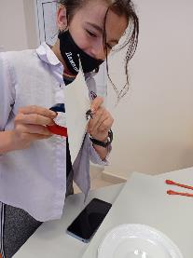
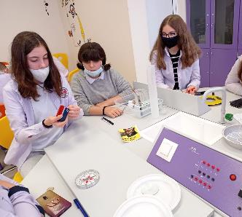
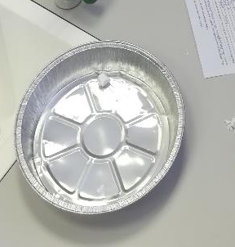
ХОД НА РАБОТА
ЕКСПЕРИМЕНТАЛНИ ЗАДАЧИ
ПЪРВИ УЧЕБЕН ЧАС
4 Зад. Изследвайте магнитните свойства на желязото.
Цел на задачата: Да установят опитно магнитните свойства на желязото и да открият тяхното приложение в практиката.
Материали | Какво направих | Какво наблюдавах | Резултати и изводи
Постоянни магнити, железни стърготини, хартия.
5 Зад. Направете компас, използвайки магнитните свойства на желязото.
Цел на задачата: Учениците сами да констуират компас с подръчни материали, с който да се ориентират в посоките. Развиване на практическите уменеия и способности да конструират.
Материали | Какво направих | Резултати и изводи
Магнит, игла, корк, купа с вода.

Slide 9
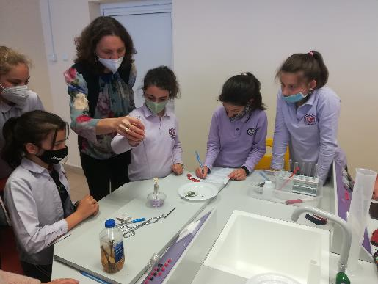
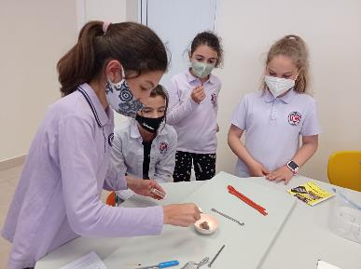
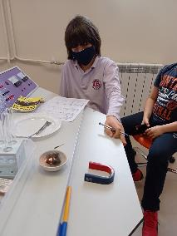
ХОД НА УРОКА
ЕКСПЕРИМАНТАЛНИ ЗАДАЧИ
ПЪРВИ УЧЕБЕН ЧАС
6 Зад. Изследвайте взаимодействието на желязото със сяра.
Материали | Какво направих | Резултати и изводи
Желязо, сяра, спиртна лампа, порцеланов тигел, магнит.
7 Зад. Поверете дали желязото може да гори.
Материали | Какво направих | Резултати и изводи
Везна, желязна вълна, спиртна лампа.

Slide 10
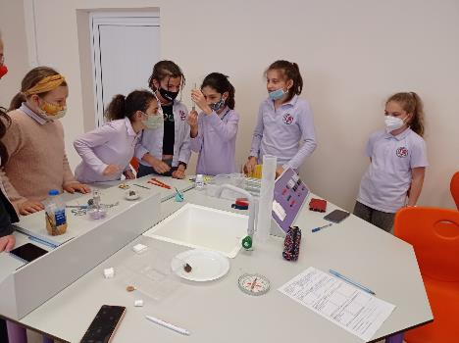
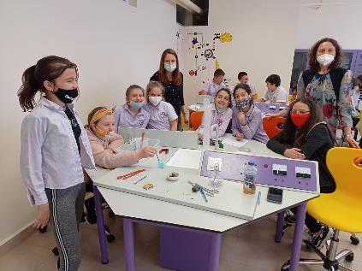
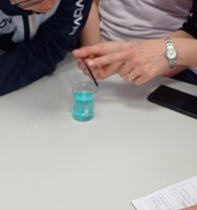
ХОД НА УРОКА
ЕКСПЕРИМЕНТАЛНИ ЗАДАЧИ
ПЪРВИ УЧЕБЕН ЧАС
8 Зад. Изследвайте взаимодействието на желязото киселини.
Материали | Какво направих | Резултати и изводи
Железни стружки, солна киселина, епруветка, кибрит за доказване на газа.
9 Зад. Изследвайте взаимодействието на желязото със соли.
Материали | Какво направих | Резултати и изводи
Разтвор на меден сулфат, железен гвоздей и епруветка.
Цел на експерименталните задачи: усвояване техниката на химичния експеримент и анализ на получените резултати.

Slide 11
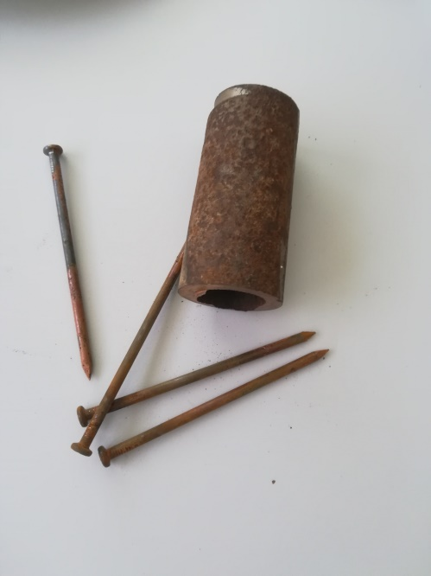
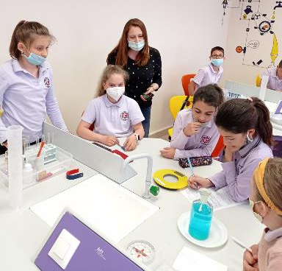
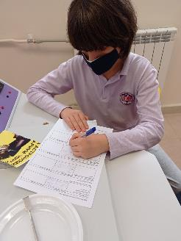
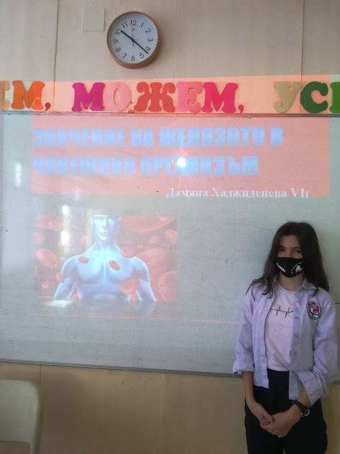
ХОД НА РАБОТА
ВТОРИ УЧЕБЕН ЧАС
Учениците представиха направените от тях презентации за приложението на желязото и значението му за човешкия организъм.
Направиха изводи за значението, приложението и недостатъците на желязото.
Зад10.Изследване на процеса ръждясване на желязо. Изразяване с подходящо химично уравнение. Изводи за недостатъците на желязото.
Зад11.Проучете в интернет най-лесния начин за почистване на ръжда от желязо.
Учениците откриват, че ръждата може да се почисти с кока-кола и дават обяснение на опита.
Зад12. Направете изводи за значението и недостатъците на желязото.
Извод: Желязото е най-използваният…………………………………………То има ……………………… и …………………………свойства.
Взаимодейства с………………………………………………….,……………………………………………..,
…………………………………………….,соли и др.
Най-големият недостатък на желязото е ,че то ………………………………………………………….. И затова се използват широко в практиката неговите ……………………. .

Slide 12
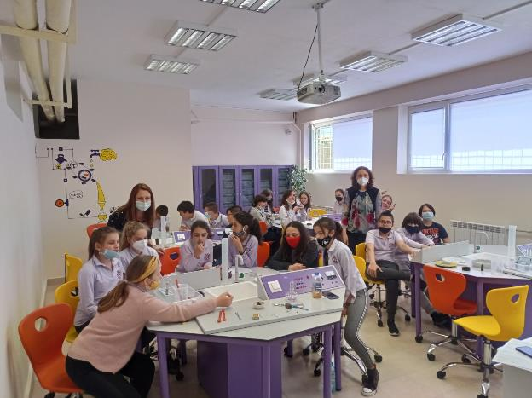
ЗАКЛЮЧЕНИЕ
При провеждането на СТЕМ урока целите които си поставихме бяха постигнати. Учениците сами чрез опита придобиха знания не само за свойствата на желязото, но се и научиха как се осъществява химичен експеримент, да прилагат свойствата на желязото на практика, да конструират компас, да правят математически изчисления и усвоиха техниката на безопасна работа в научната лаборатория.
Учениците с особен интерес и желание експериментираха в новата училищна лаборатория. Тя е модерна и съвременна за експериментална работа по химия и физика, с научно оборудване за извършване на изследвания, в която учениците да получават знания от опита. Изградена е по Национална програма „Осигуряване на съвременна образователна среда“.
Чрез СТЕМ обучението ние имаме възможност да осигуряваме качествено образование, което е фактор за подготовка на конкурентноспособни , знаещи и можещи млади хора.
Благодаря за вниманието!

